Slide 1


Corabastos a un click
S - Developers

Slide 2

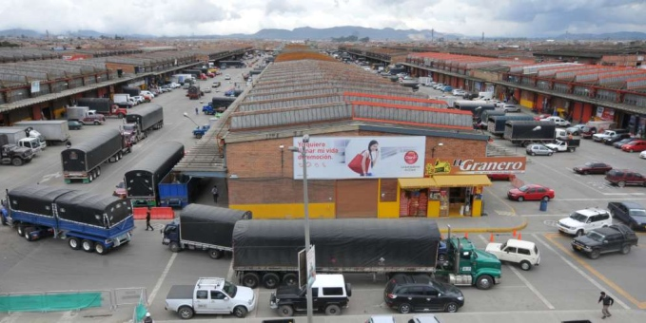
¿Qué encontramos?
Difícil ubicación
Desconocimiento de precios
Pérdida de tiempo
Falta fidelizar clientes

Slide 3
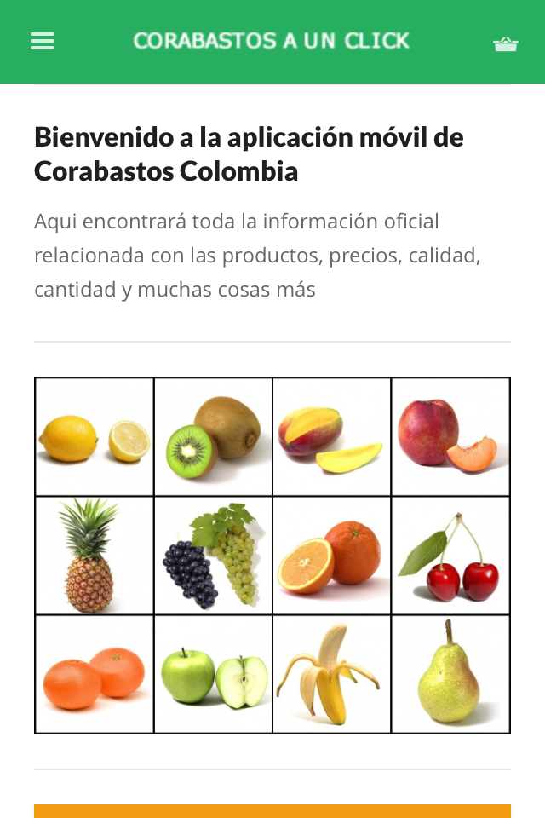
¿Cuál es nuestra idea?
Integrar la información
Criterios de calidad
Ubicación por mapa
Listas de compras y presupuesto
Fidelización de clientes
Noticias

Slide 4
Ahora si la aplicación

Slide 5
Consulta de ficha técnica de frutas y productos

Slide 6
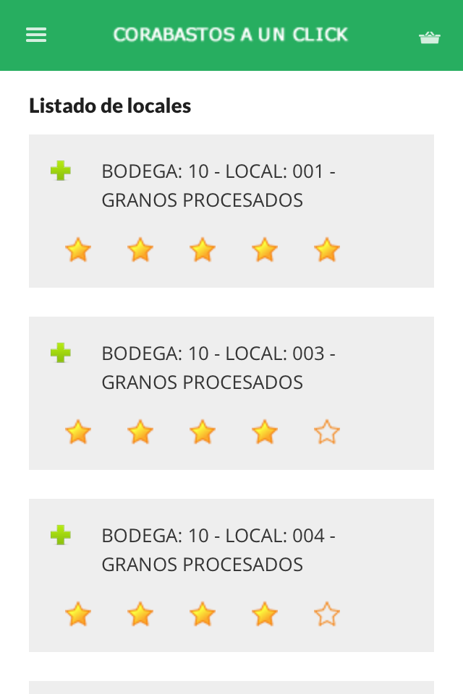
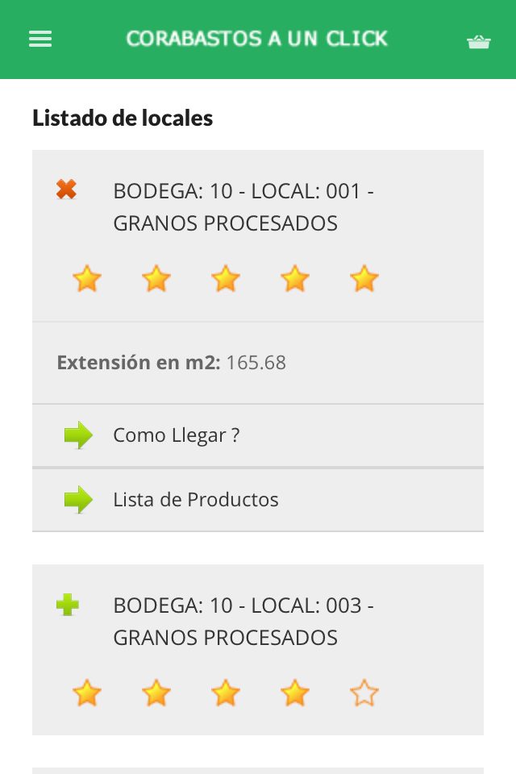
Consulta de locales y calificación

Slide 7
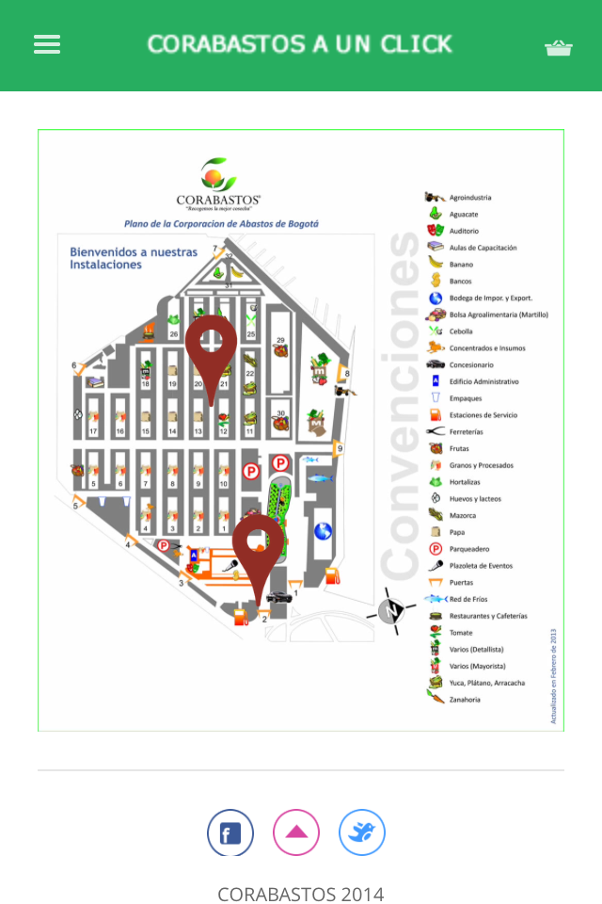
Visualización de locales en el mapa de Corabastos

Slide 8
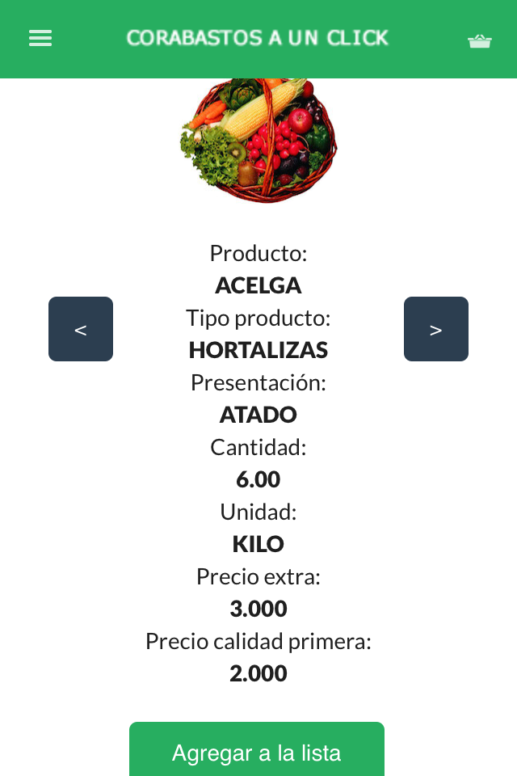
Consulta de productos, por local o todos

Slide 9
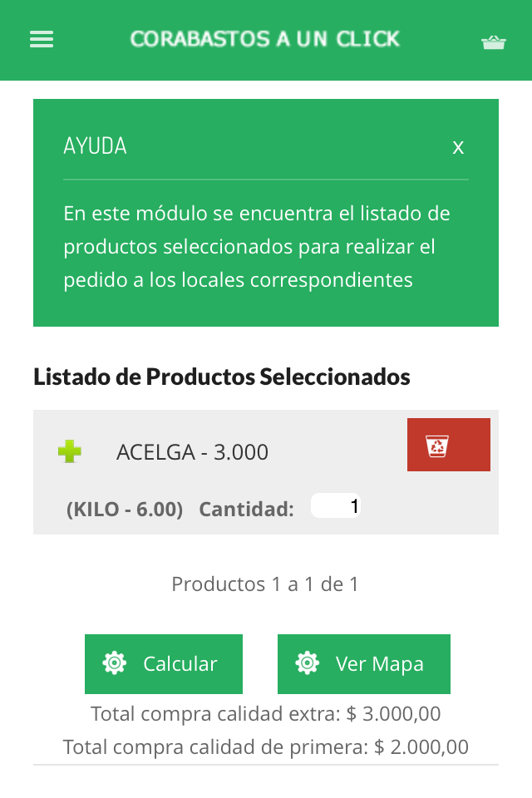
Lista de compras personalizada y manejo de presupuesto

Slide 10
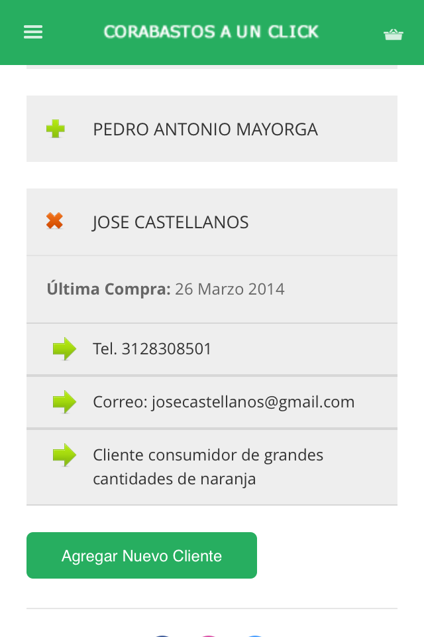
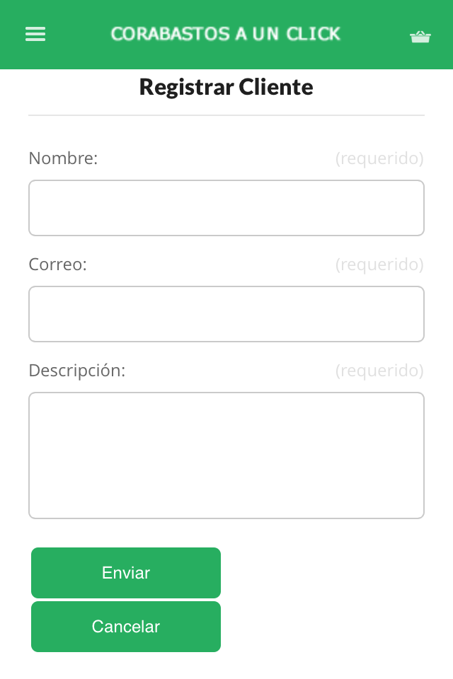
Gestión y registro de clientes

Slide 11
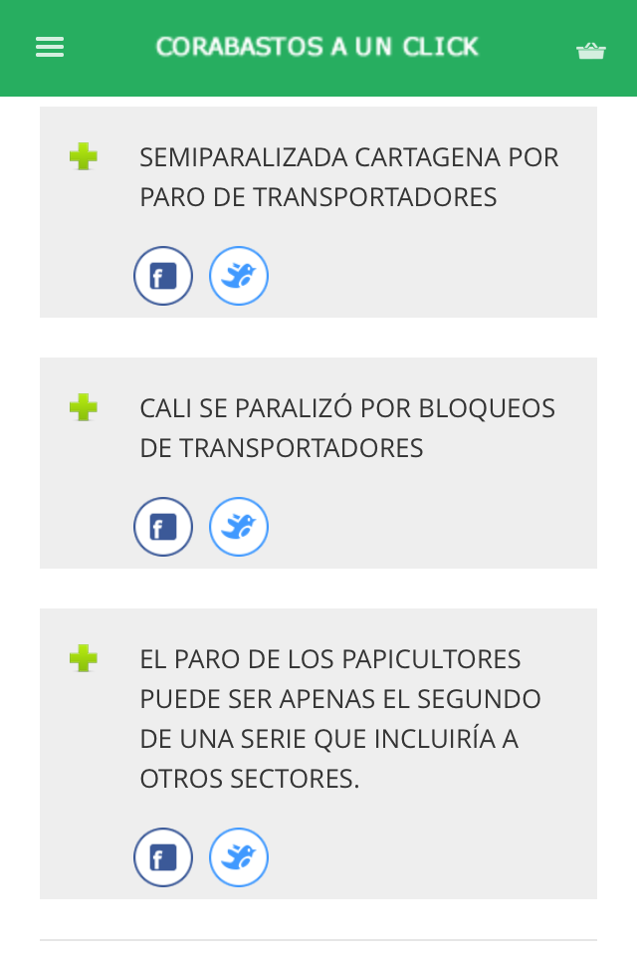
Noticias de interés

Slide 12
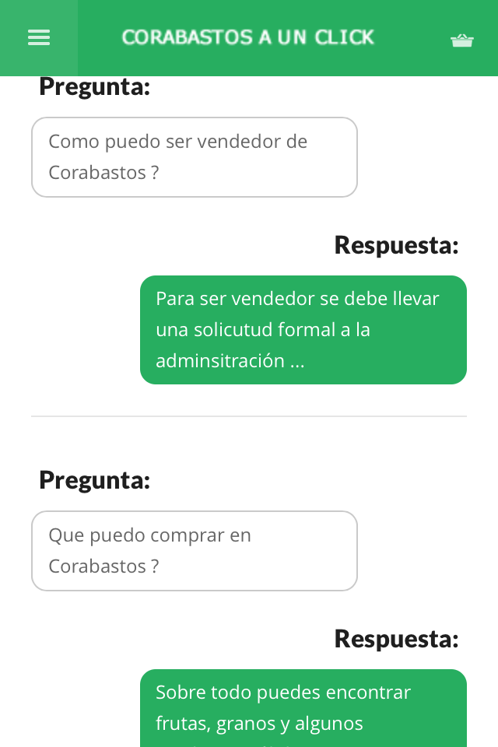
Preguntas frecuentes

Slide 13
MUCHAS GRACIAS

